Slide 1
课后作业
阅读
《数据库系统概念》第2章、第6章
注意：6.2和6.3不作要求
习题
2.1, 2.7, 2.8, 6.11
9月23日之前发到邮箱 pfeilee@163.com (助教：李鹏飞)
学号-姓名-大数据管理系统作业1

Slide 2
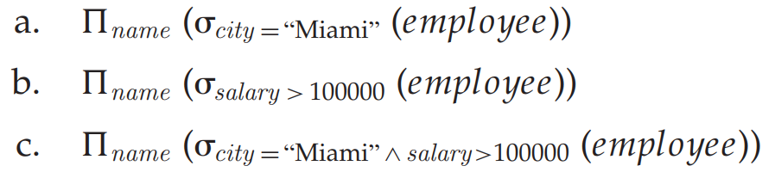
关系代数
2.1 考虑图2-14所示关系数据库。这些关系上适当的主码是什么？
2.7考虑图2-14所示关系数据库。给出关系代数表达式来表示下列每一个查询：
a. 找出居住在“Miami”城市的所有员工姓名；
b. 找出工资在100,000美元以上的所有员工姓名；
c. 找出居住在“Miami”并且工资在100,000美元以上的所有员工姓名。
employee (person-name, street, city)
works (person-name, company-name, salary)
company (company-name, city)

Slide 3
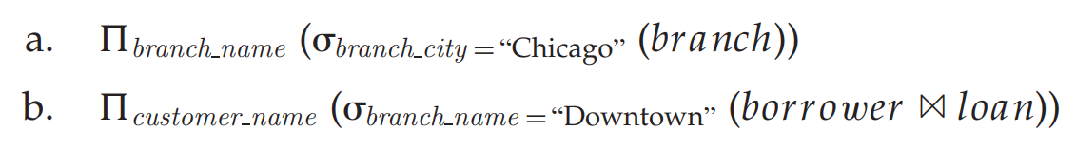
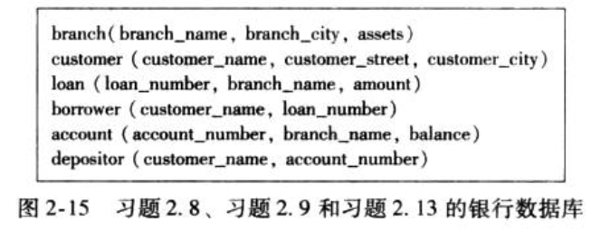
关系代数
2.8 考虑图2-15所示银行数据库。对于下列每个查询，给出一个关系代数表达式：
a. 找出位于“Chicago”的所有支行名字
b. 找出在支行“Downtown”有贷款的所有贷款人姓名

Slide 4
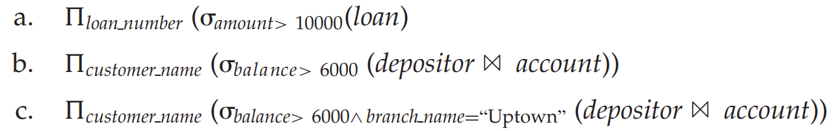
关系代数
2.13（不要求） 考虑图2-15所示银行数据库。对于下列每个查询，给出一个关系代数表达式：
a. 找出贷款额度超过10000美元的所有贷款号；
b. 找出所有这样的存款人姓名，他拥有一个存款额大于6000美元的账户；
c. 找出所有这样的存款人姓名，他在“Uptown”支行拥有一个存款额大于6000美元的账户

Slide 5
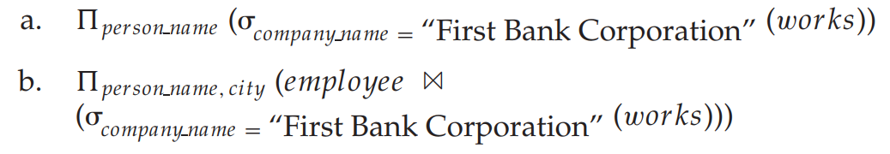
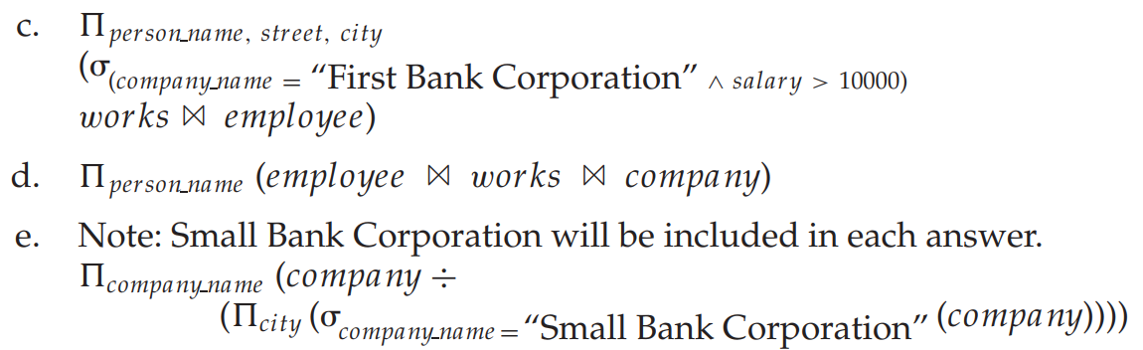
关系代数
6.11 考虑图6-22所示关系数据库，主码加了下划线。给出关系代数表达式来表示下列每一个查询：
a. 找出First Bank Corporation的所有员工姓名；
b. 找出First Bank Corporation所有员工的姓名和居住城市；
c. 找出First Bank Corporation所有年收入在10000美元以上的员工姓名和居住的街道、城市；
d. 找出所有居住地与工作的公司在同一城市的员工姓名；
e. 假设公司可以位于几个城市中。找出满足下面条件的所有公司，它位于Small Bank Corporation所位于的每一个城市
employee (person-name, street, city)
works (person-name, company-name, salary)
company (company-name, city)
Manages(person_name, manager_name)

